Slide 1

REMIXXED
Presentado Por: Esteban Sánchez
Diego Guzmán
Felipe Franco
Esteban Reina

Slide 2
REMIXXED
Software de streaming y publicidad para artistas emergentes.

Slide 3
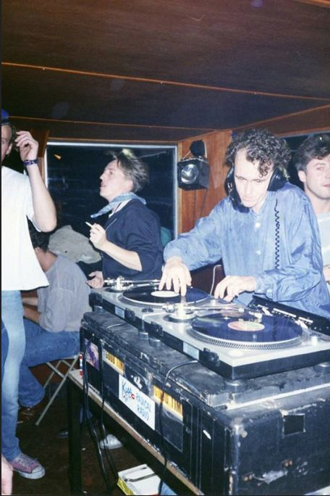
Objetivo General
Objetivo general :
Desarrollar un software accesible que potencie la gestión artística, proporcionando herramientas intuitivas para la promoción y comercialización de su obra, con el fin de facilitar su inserción en la escena artística y maximizar su visibilidad.

Slide 4
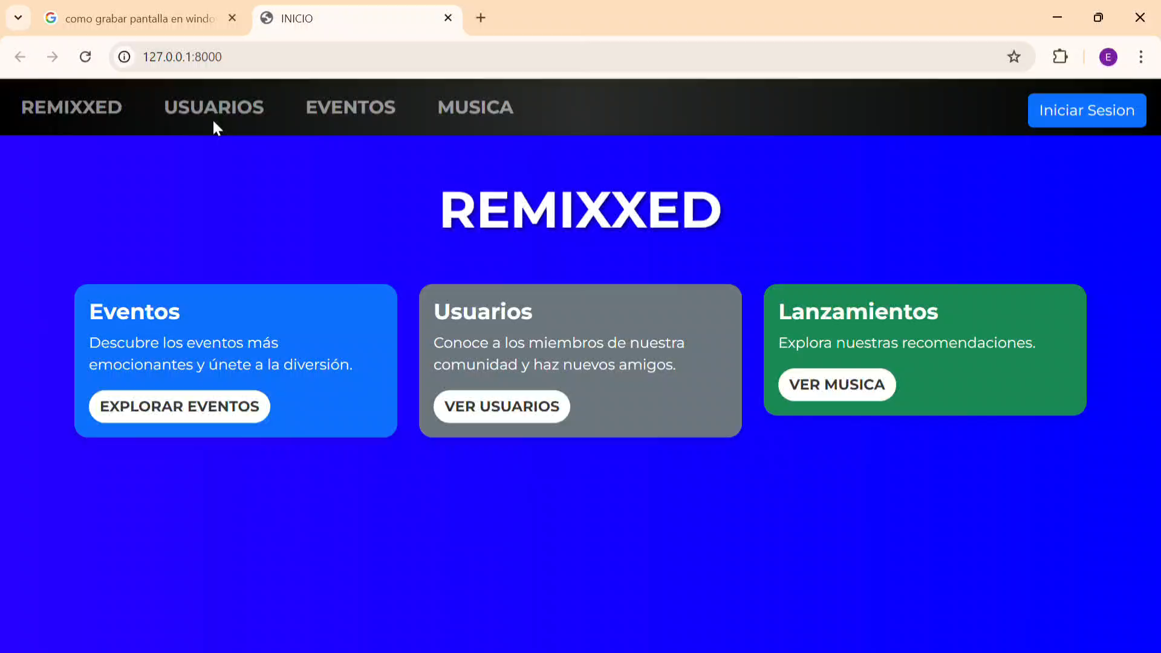
Manual de usuario

Slide 5
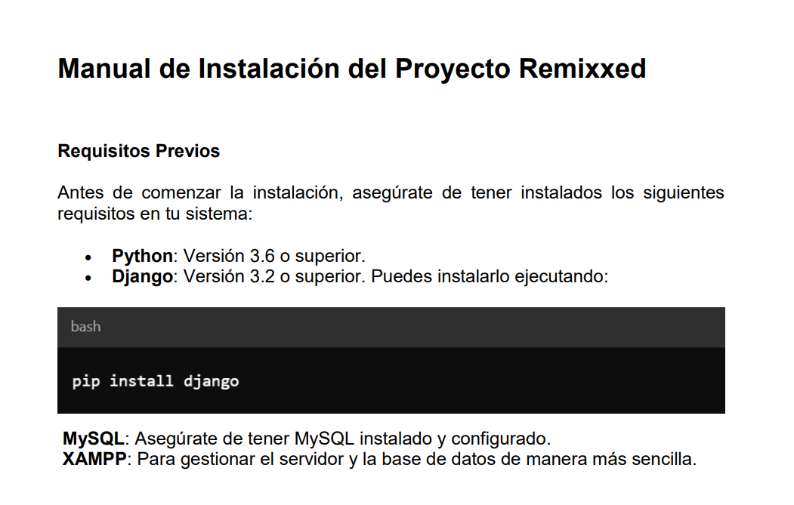
Manual de instalacion

Slide 6

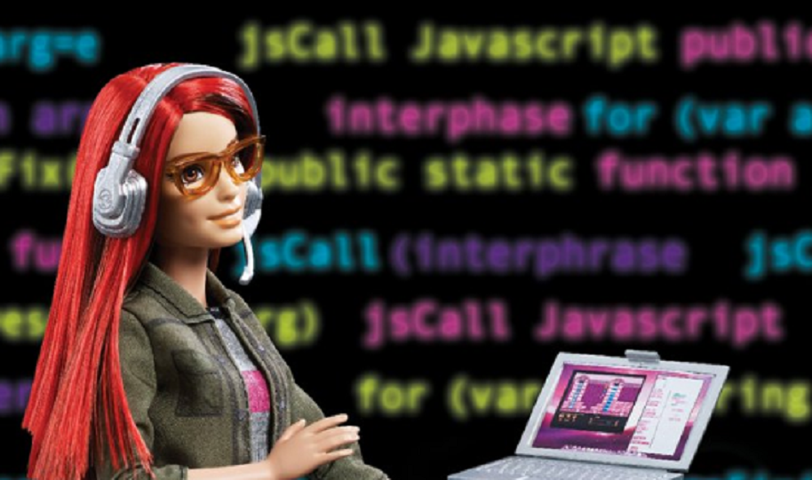

FIN
GRACIAS POR VER

